Slide 1
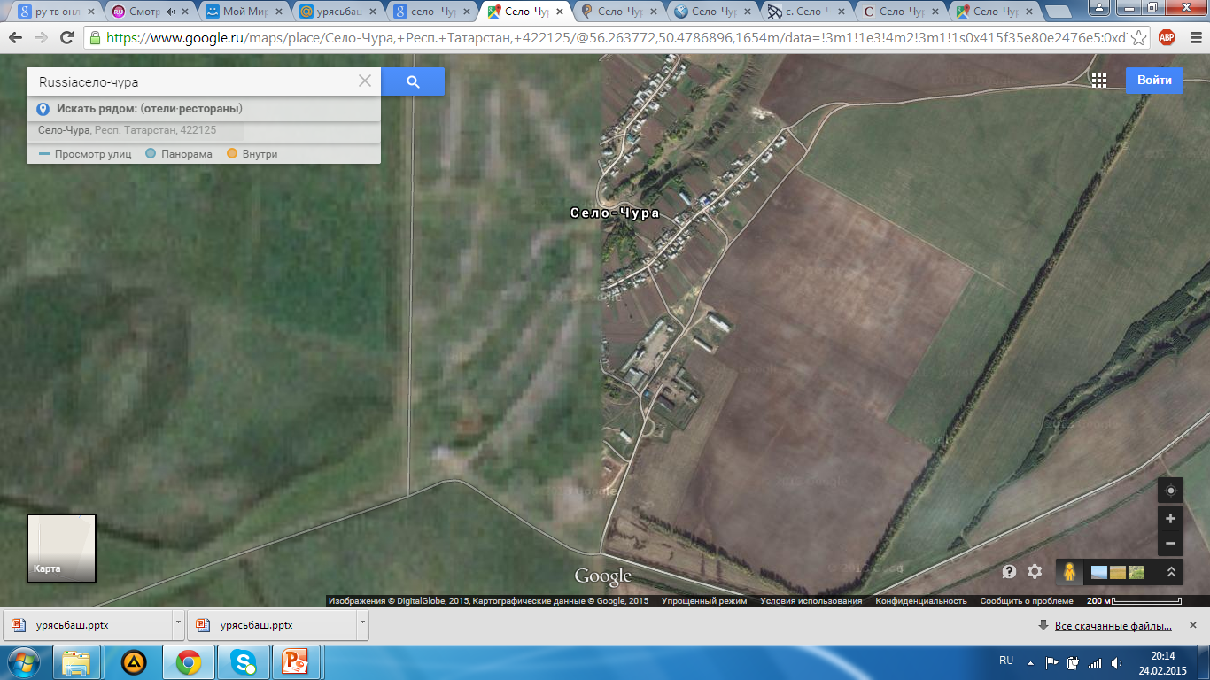





ПЛАН-СХЕМА
МБДОУ «Детский сад
с. Село-Чура»
СДК
Улица Школьная
МБДОУ «Детский сад села Село-Чура»
422125 Кукморский район,
с. Село-Чура, ул.Школьная д.29
ДОУ
Школа

